Slide 1
স্বাগতম

Slide 2
পরিচিতি
শিক্ষক পরিচিতি
পাঠ পরিচিতি
শ্রেণি-ষষ্ঠ
বিষয়-শারীরিক শিক্ষা
অধ্যায়-তৃতীয়
পাঠ-১
মোঃ আবদুর বর
সহকারী শিক্ষক (কৃষি)
আব্দুল হাই আকবর আলী খান উচ্চ বিদ্যালয়
গাইবান্ধা সদর,গাইবান্ধা।
abdurrab.babu23@gmail.com
Mob:01737645422

Slide 3
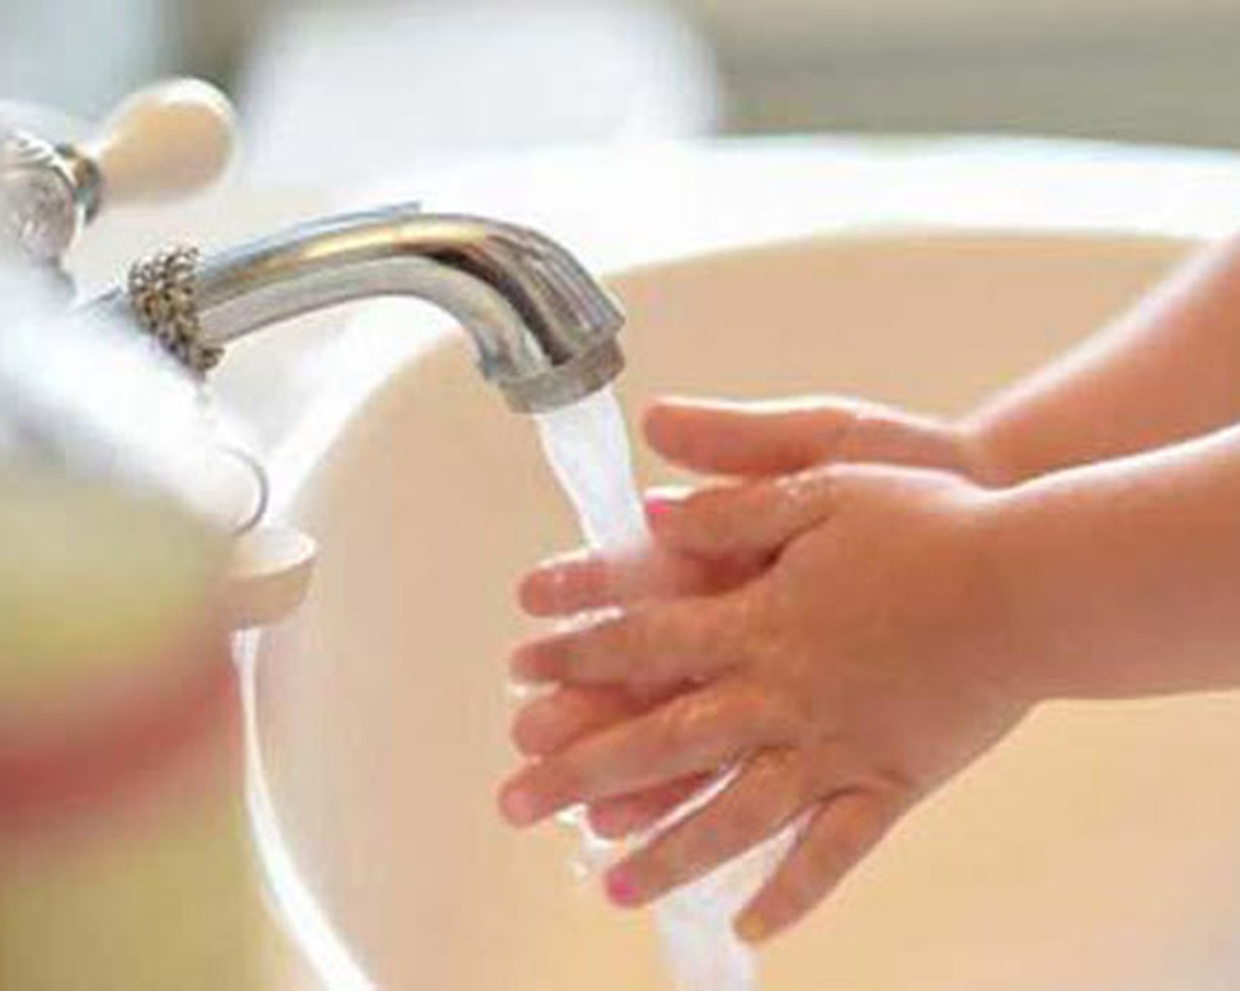

Slide 4
শিখনফল
সঠিকভাবে হাত ধোয়ার পদ্ধতি বলতে পারবে।
সাধারন হাত ধোয়া এবং সঠিক পদ্ধতিতে হাত ধোয়ার পার্থক্য করতে পারবে।
সঠিকভাবে হাত ধোয়ার গুনাগুন ব্যাখ্যা করতে পারবে।

Slide 5
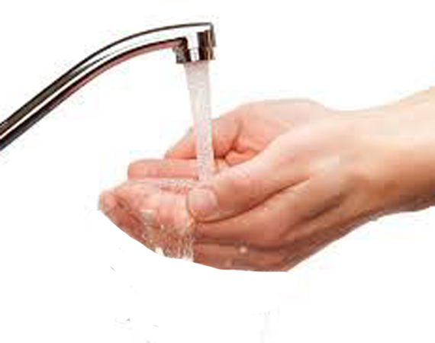
হাত ধোয়ার সঠিক পদ্ধতি
প্রথমে দু’হাত
পানি দিয়ে ভিজিয়ে নিবো

Slide 6
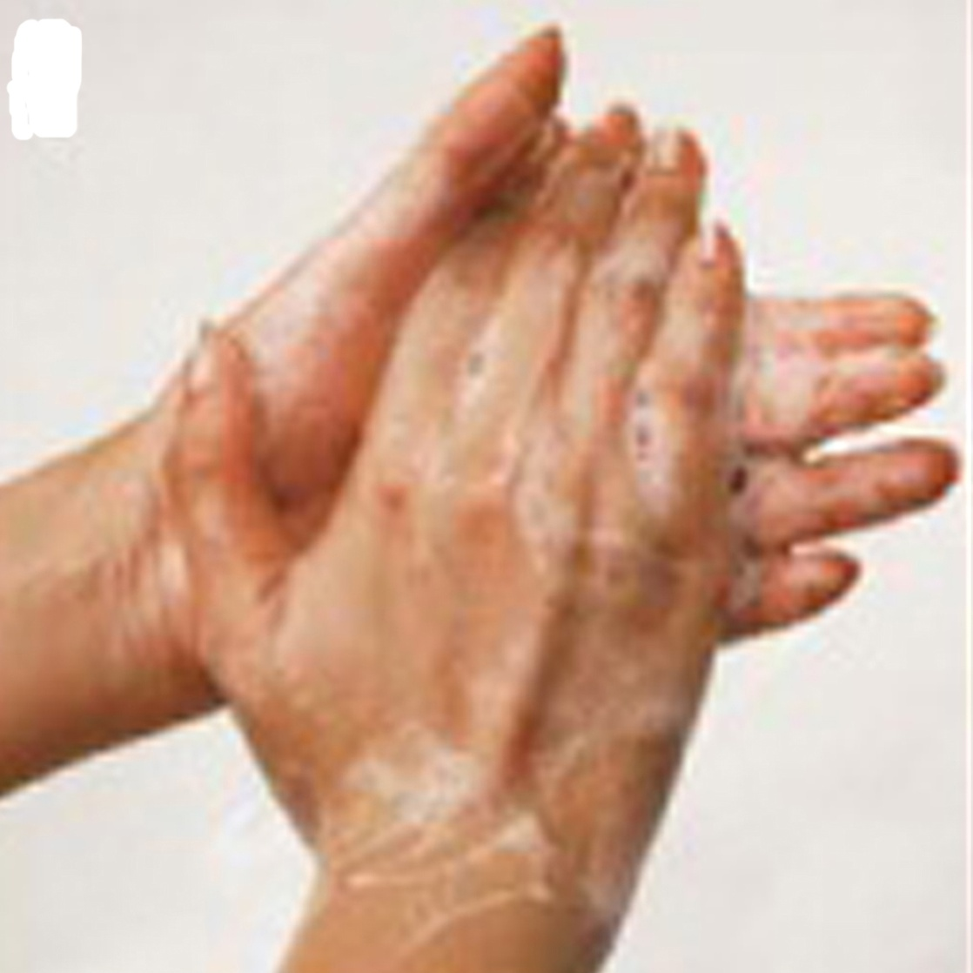
ধাপ-১
দু’হাতে ভালো করে সাবান মেখে নিবো

Slide 7
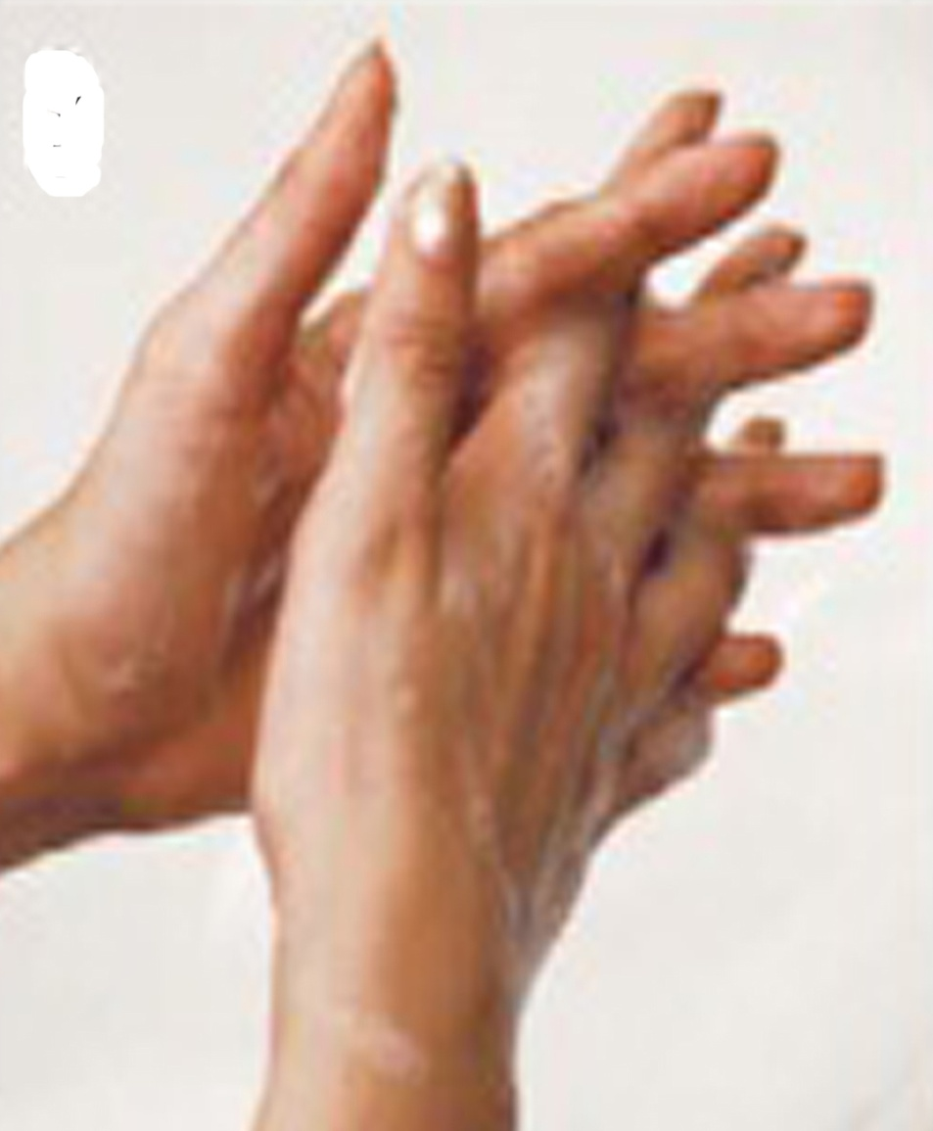
ধাপ-২
এক হাতের তালুর সাথে অন্য হাতের তালু ঘষে ফেনা তুলে নিবো

Slide 8
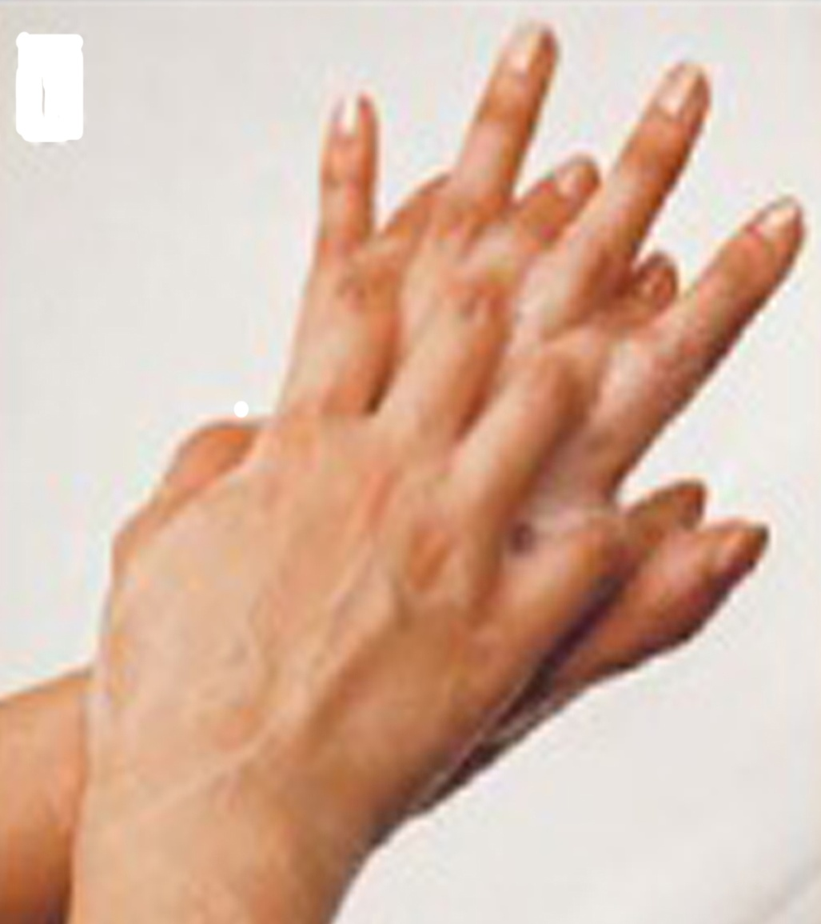
ধাপ-৩
দু’হাতের আঙ্গুলের ফাকে ফাকে ভালো করে ঘষে নিবো

Slide 9
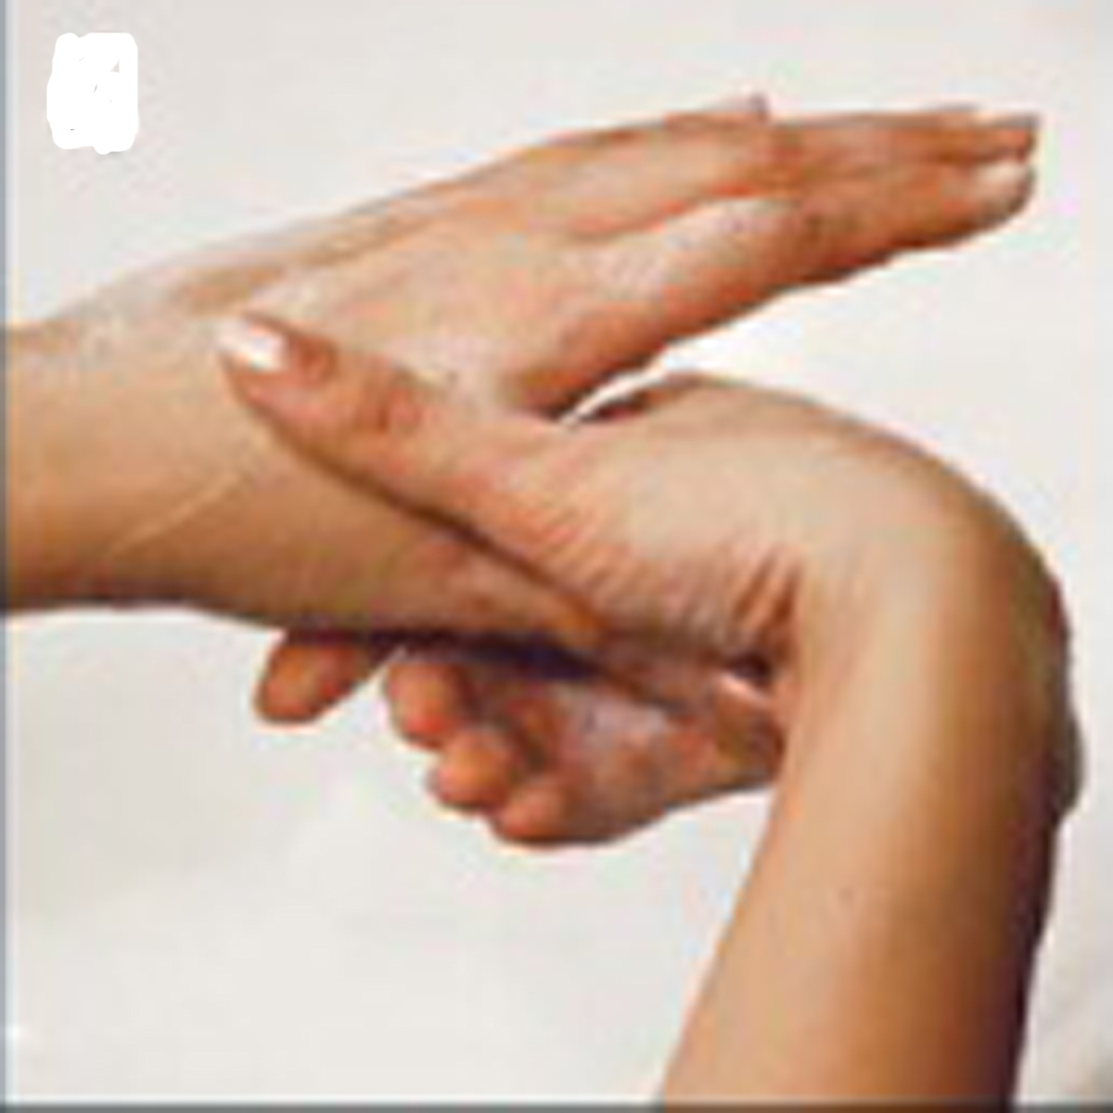
ধাপ-৪
এক হাতের
তালু দিয়ে অন্য হাতের বৃদ্ধাঙ্গুল ধরে ঘুরিয়ে ঘুরিয়ে ঘষে নিবো

Slide 10
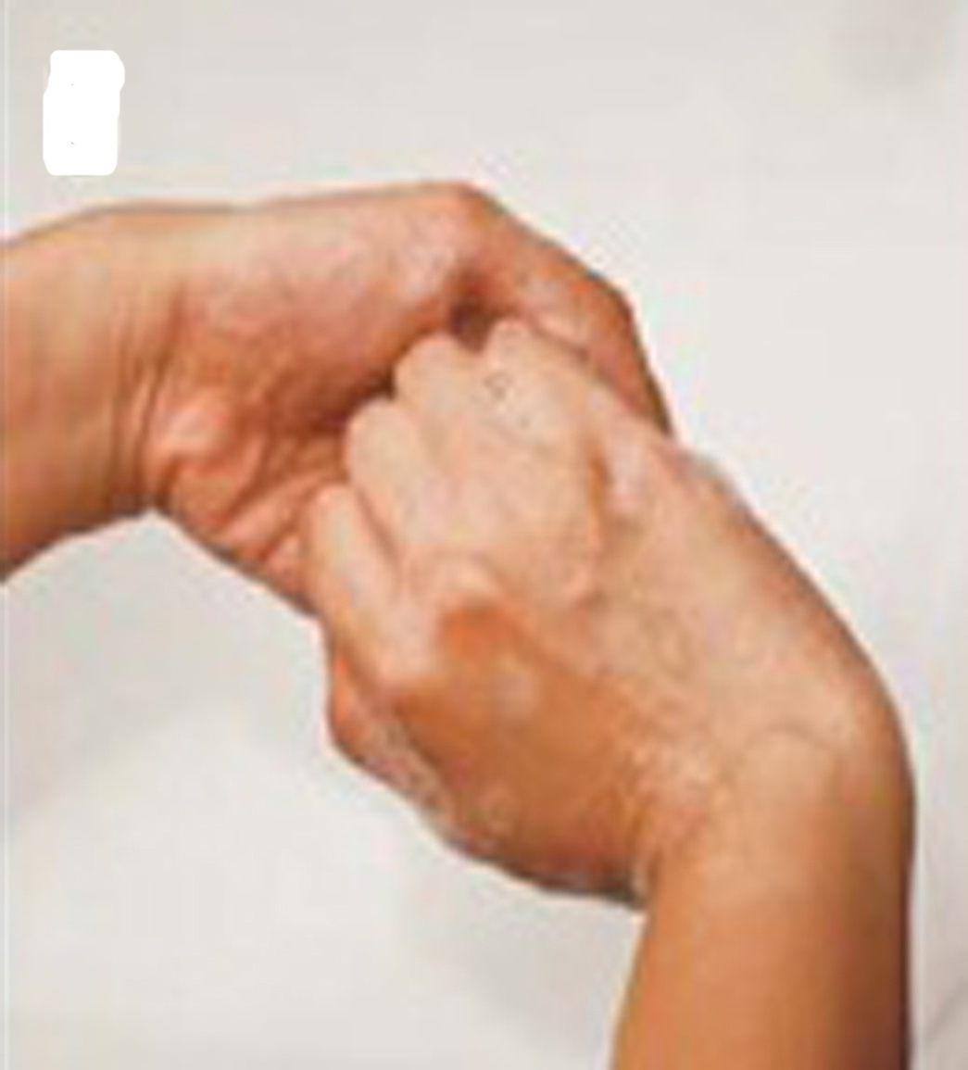
ধাপ-৫
এক হাতের আঙ্গুলগুলো অর্ধেক করে অন্য হাতের তালু ঘষতে হবে

Slide 11
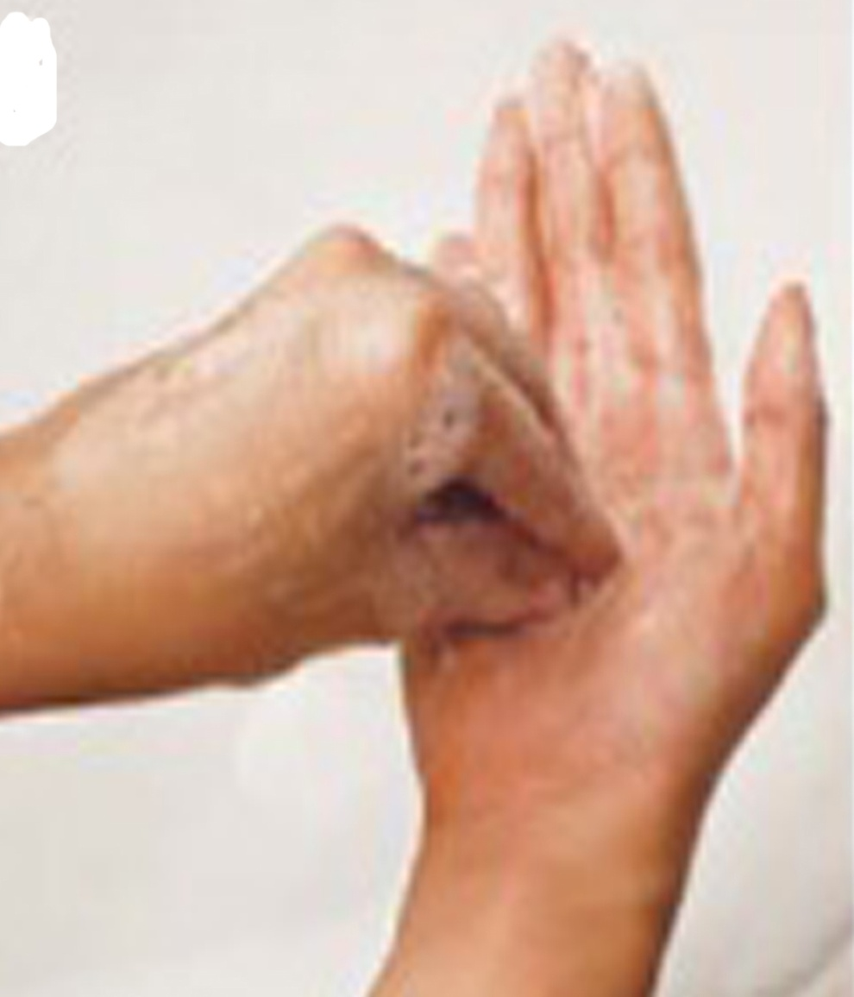
ধাপ-৬
ডান হাতের পাঁচটি আঙ্গুল একখানে করে বাম হাতের তালুতে ঘষতে হবে একইভাবে বাম হাতের পাঁচটি আঙ্গুল একখানে করে ডান হাতের তালুতে ঘষতে হবে

Slide 12
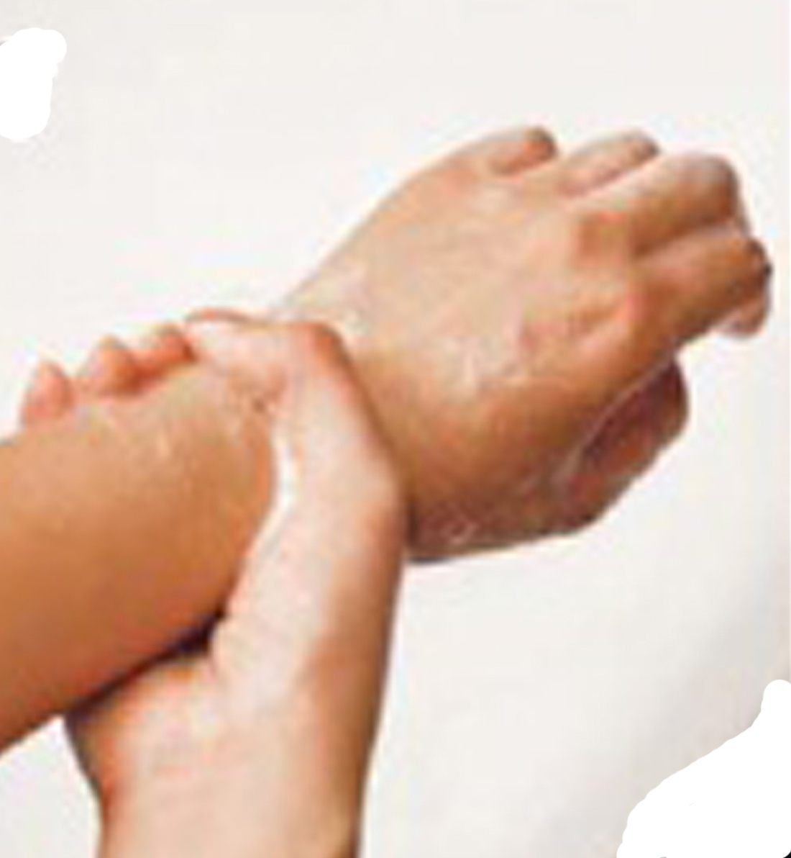
ধাপ-৭
দু’হাতের গিড়া ভালভাবে ঘষে নিবো

Slide 13
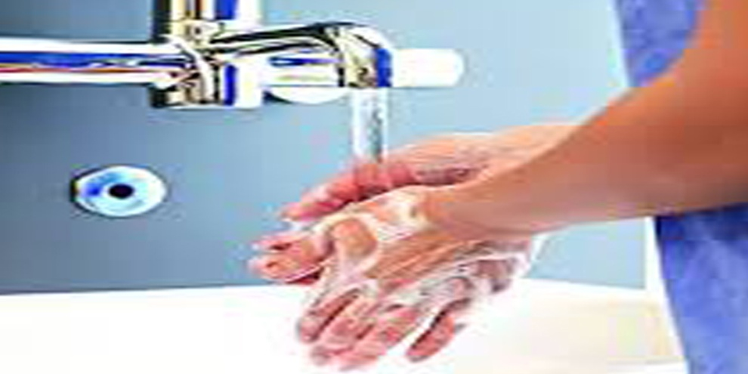
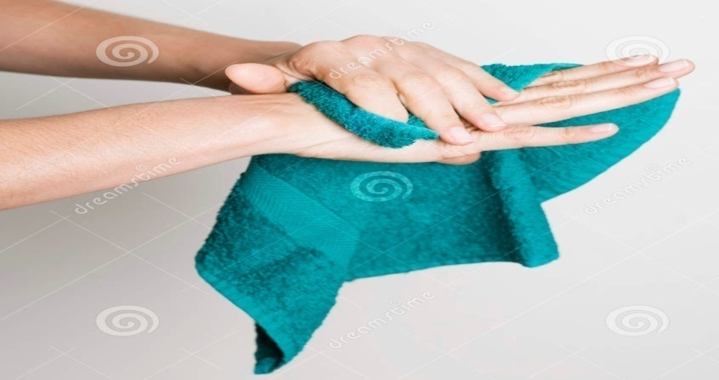
সবশেষে
পরিস্কার পানি দিয়ে হাত ধুয়ে ফেলুন এবং তোয়ালে বা টিস্যু দিয়ে হাত মুছে নিতে হবে।
হাত ধোয়ার কাজটি কমপক্ষে 20 সেকেন্ড অতিবাহিত করতে হবে।

Slide 14
মূল্যায়ন
হাত ধোয়ার জন্য নিচের কোনটি একান্ত প্রয়োজন?
সঠিক উত্তরে ক্লিক করুন-
ক) বালু
ভুল
খ) পাতা
ভুল
গ) সাবান
সঠিক উত্তর
ঘ) খড়
ভুল

Slide 15
ধন্যবাদ

